Slide 1
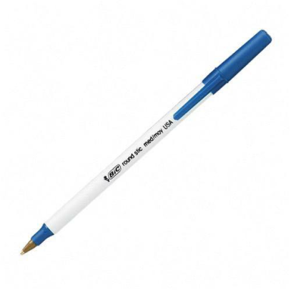
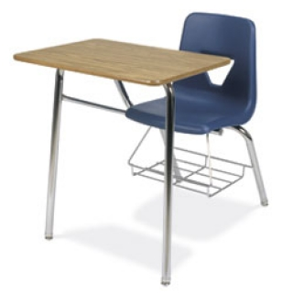
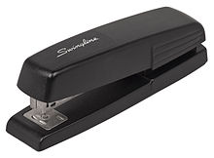
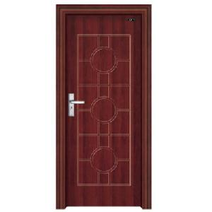
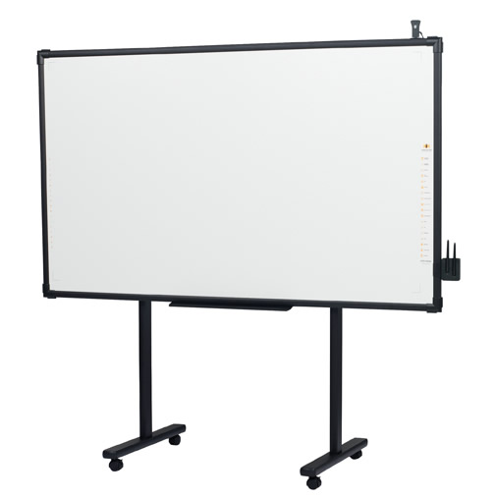
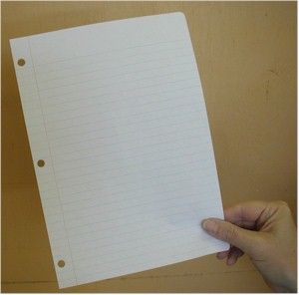
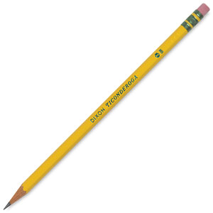
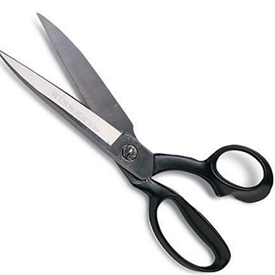
Para hacer ahora
Identifiquen:
1
2
3
4
5
6
7
8
9
10

Slide 2
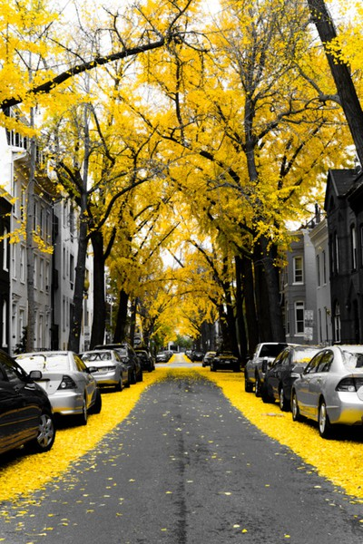
Hoy es el 17 de septiembre.

Slide 3
La cita del día

Slide 4
Objetivo
All learners will demonstrate the ability to state their needs in regards to school supplies.
All learners will demonstrate the ability to state the school supplies within their possession.
All learners will demonstrate the ability to ask to leave the classroom in order to reach a variety of destinations.

Slide 5
Más práctica
You will work in pairs to continue your study of classroom materials and supplies.
Each member of the pair will receive a stack of flash cards.
You must work together to place each photograph card next to the accompanying word card.

Slide 6
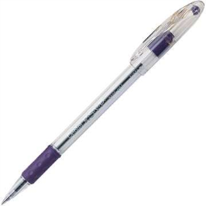
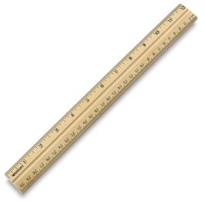
Yo necesito …
Yo necesito un bolígrafo.
Yo necesito una regla.
Yo necesito una hoja de papel.

Slide 7
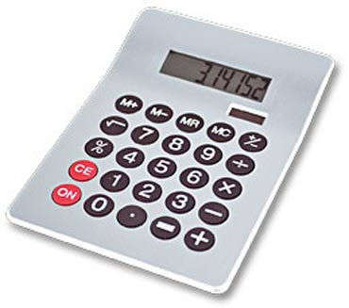
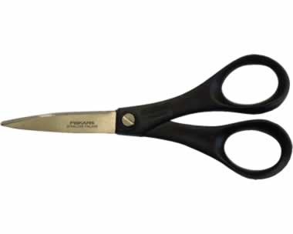
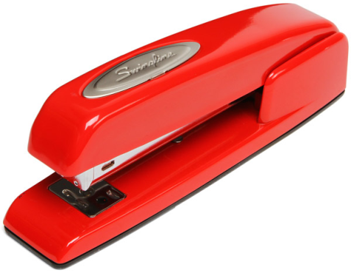
Yo necesito …

Slide 8
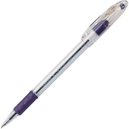
Yo tengo…
Yo tengo un bolígrafo.
Yo tengo una regla.
Yo tengo una hoja de papel.

Slide 9
Yo tengo …

Slide 10
Más práctica
Each student will receive an index card.
This game is called “I Need, I Have”
For example:
I have a book. I need a ruler.
I have a ruler. I need a pen.
I have a pen. I need a stapler.

Slide 11
¡Más rápido!
1 →
2 →
3 →

Slide 12
But Miss, I really need to go!

Slide 13
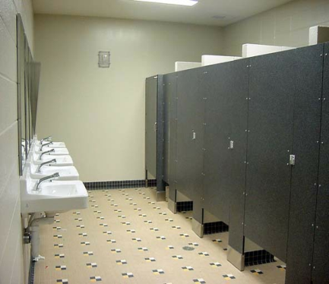
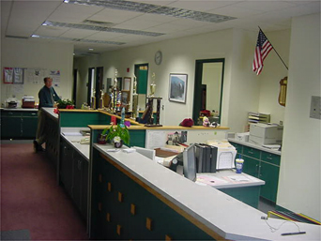
Frases importantes
¿Puedo ir al baño?
¿Puedo ir a la enfermera?
¿Puedo ir a la oficina?
¿Puedo ir a mi consejero/consejera?

Slide 14
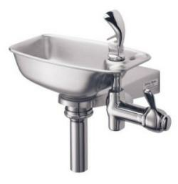
Frases importantes
¿Puedo ir a tomar agua?
¿Cómo se dice ___________ en español?
¿Cómo se escribe _____________ en español?

